Slide 1
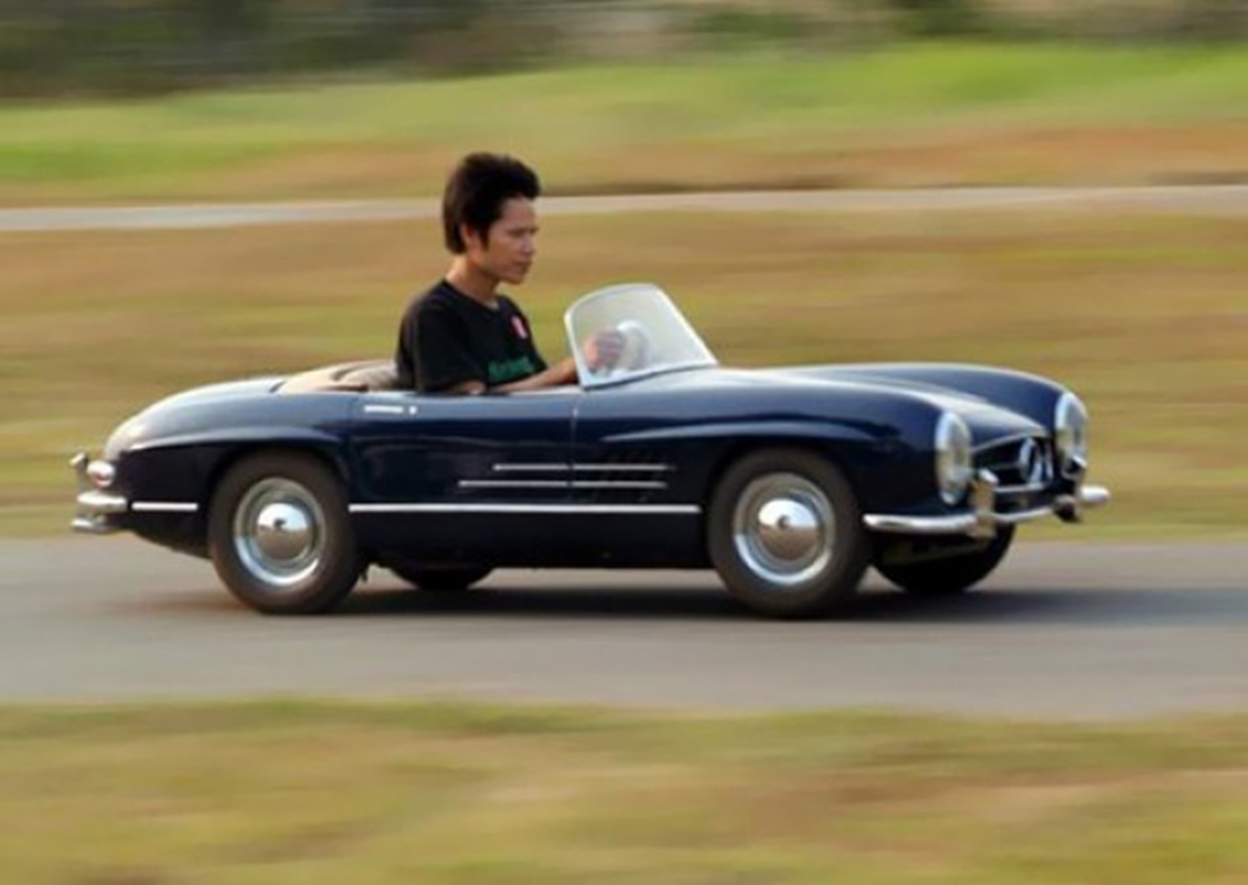
Rekenen 6 mei 2019
Schaal

Slide 2
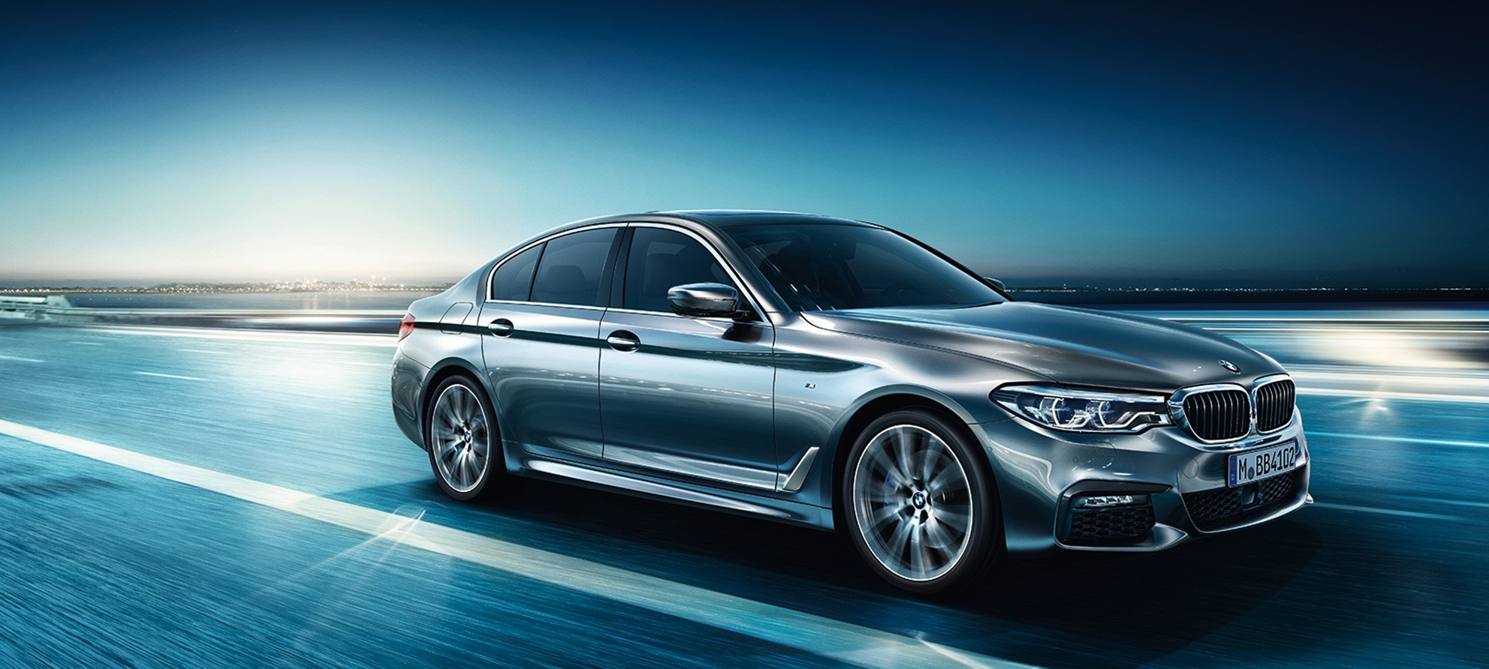
Meten en meetkunde
Les 1: Schaal
Schaal

Slide 3
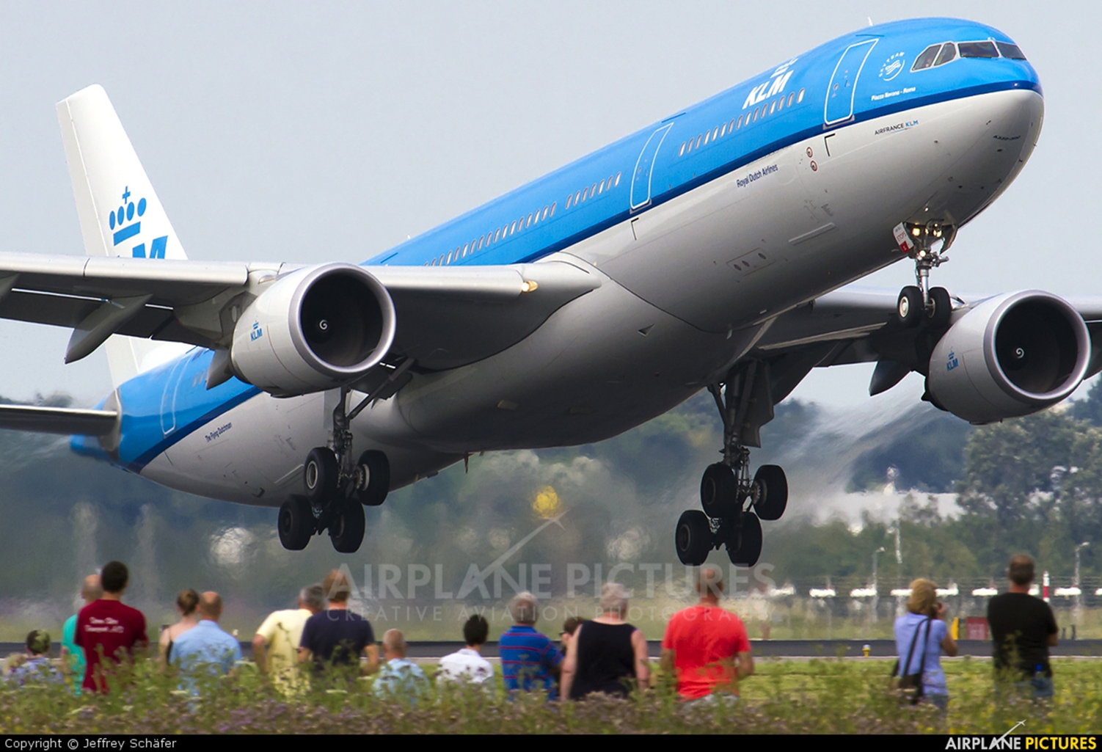
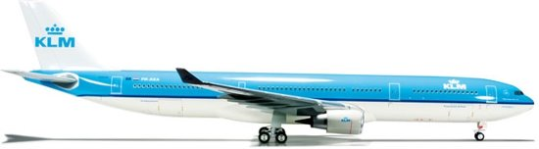
Schaal

Slide 4
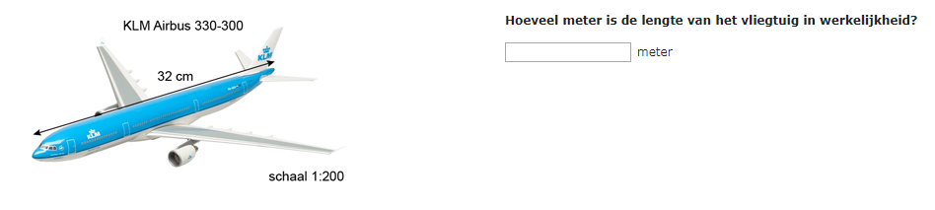

Slide 5
DOELEN
ik kan rekenen met
mm cm dm m dam hm km
ik kan rekenen met schaal
ik kan rekenen met de verhoudingstabel

Slide 6
Reeks lengtematen
Van mm naar km.
Schrijf de reeks op je papier.

Slide 7
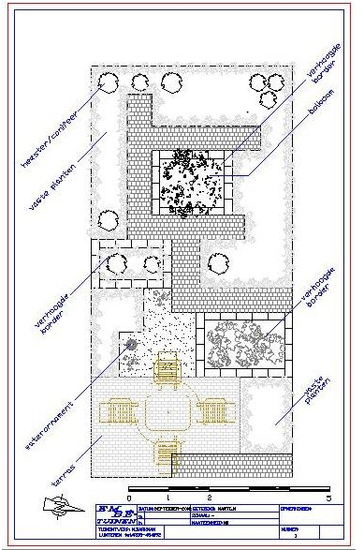
Schaal is belangrijk voor o.a. hoveniers

Slide 8
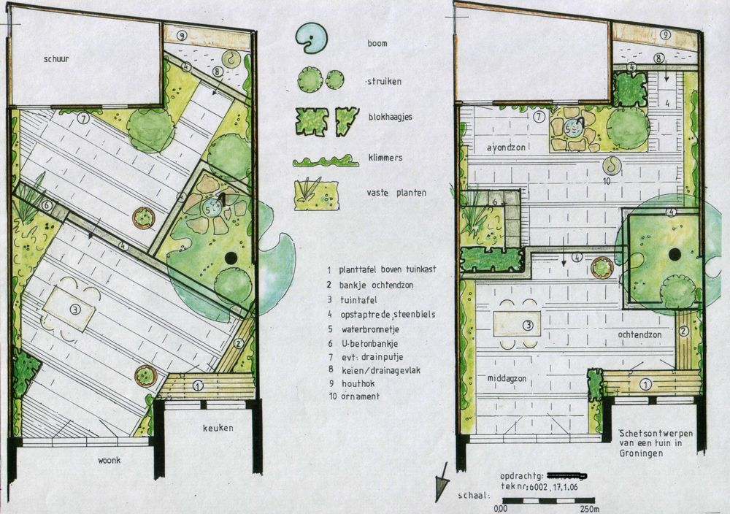

Slide 9
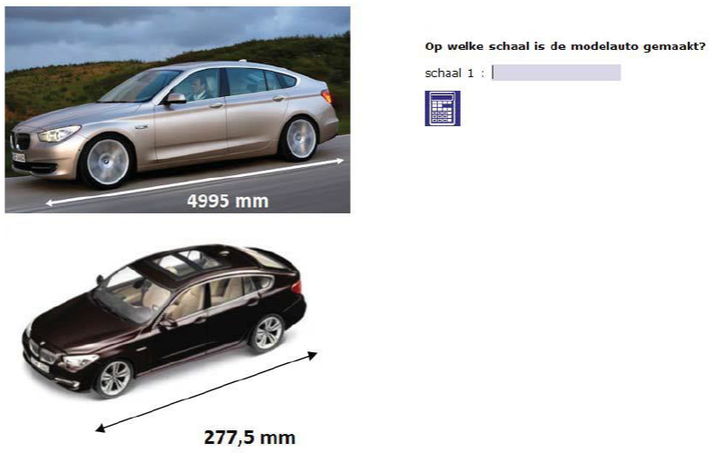
Op welke schaal is de modelauto gemaakt?

Slide 10
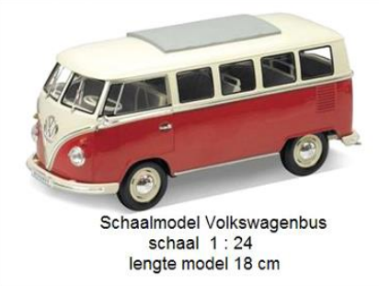
Hoe groot is de VW-bus in het echt?

Slide 11
Schaal is ook belangrijk om te leren werken met de verhoudingstabel
Altijd 4 vakjes
Altijd de 1 linksboven
Altijd schaalgetal linksonder
Altijd boven model, onder werkelijkheid
Altijd in centimeters (mag ook bijv in mm, als je die maar boven en onder gebruikt)
Altijd rekenen met de 1

Slide 12

Voorbeeld van een verhoudingstabel

Slide 13
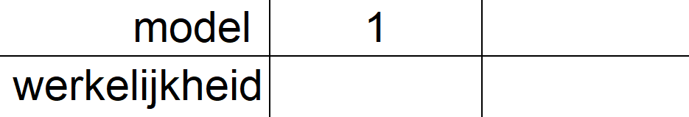
Verhoudingstabel
Altijd boven model, onder werkelijkheid
Altijd linksboven 1
Altijd linksonder het schaalgetal
Altijd in centimeters

Slide 14
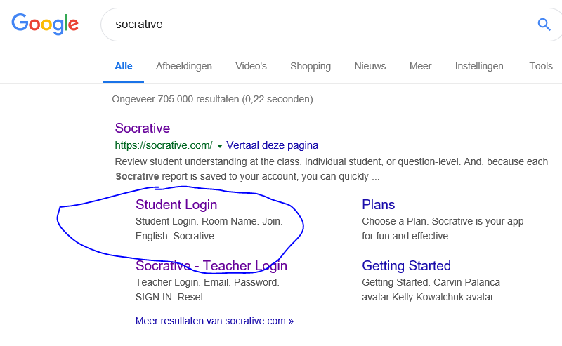

Slide 15
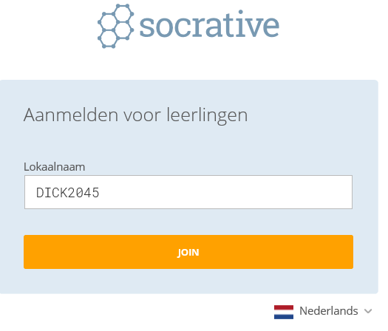
Socrative.com
Groepjes van 3
Per groepje:
1 mobieltje
Lokaalnaam
(Room Name):
DICK2045

Slide 16

Groep 1
Groep 2
Groep 3
Groep 4
Groep 5
Groep 6

Slide 17
Spelregels
1 punt voor elke goede vraag
3 punten voor de goede verhoudingstabel op het bord
3 punten voor de goede uitleg
Steeds een ander persoon voor het bord
Als groep 1 geweest is, dan mag groep 2, enzovoort
Als groep 1 past, dan mag groep 2, enzovoort
Als groep 6 geweest is, dan mag groep 1 weer
De groep met de meeste punten krijgt de hoofdprijs.

Slide 18
In dit geval de eenheden niet in het antwoord schrijven.
Er staan bijvoorbeeld:
hoeveel meter is het?
Je schrijft dan op: 5
Dus zonder m, of meter, of m. of mtr

Slide 20
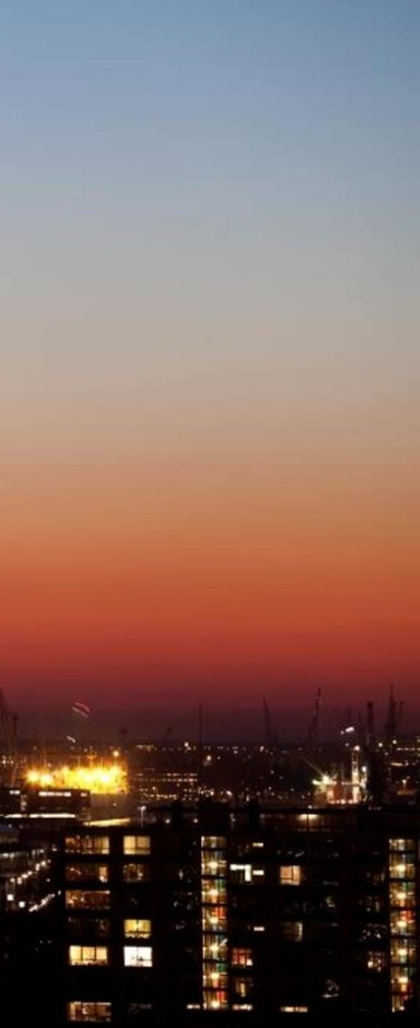

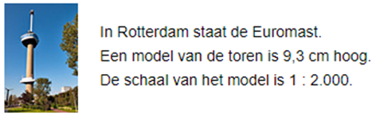
Hoe hoog is de Euromast in werkelijkheid?

Slide 21
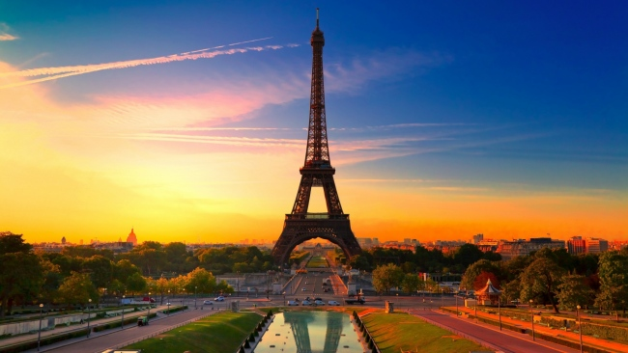
De Eiffeltoren in Parijs is in het echt 324 m hoog.
De schaal van een model is 1 : 1.200
Bereken de hoogte van het model.

Slide 22
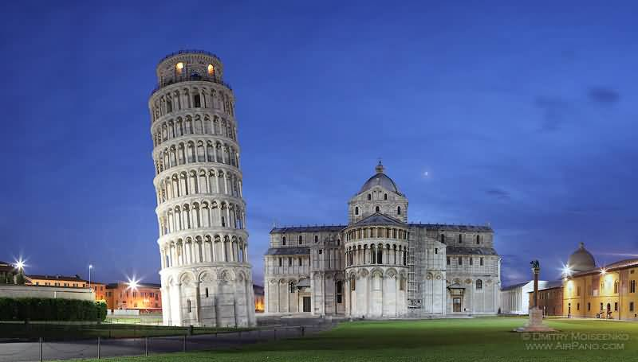
In Italië staat de toren van Pisa.
In het echt is de toren 55,85 m hoog.
Een model van de toren is 40 cm hoog.
Bereken de schaal van het model.
Rond af op een heel getal.

Slide 23
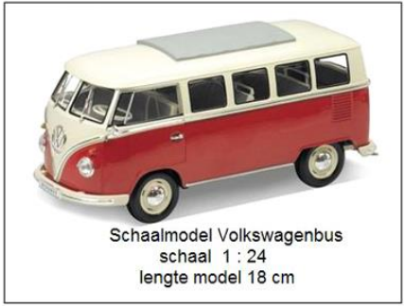
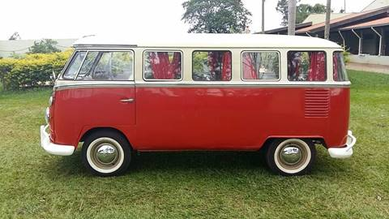
Hoeveel meter is de lengte van de Volkswagenbus in werkelijkheid?
Gebruik 2 decimalen in je antwoord.

Slide 24
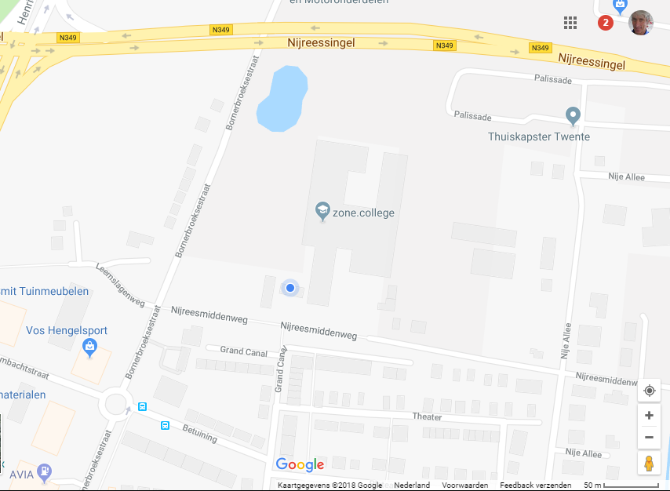
Op sommige kaarten staat een schaallijn in plaats van een schaal. Een schaallijn geeft de verhouding tussen de afstand op de kaart en de werkelijke afstand aan.

Slide 25
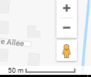

Slide 26
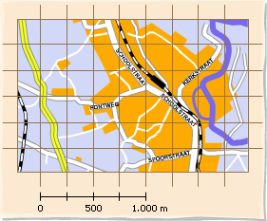
Welke lengte stelt de hele schaallijn in het echt voor?
De schaallijn is verdeeld in 4 stukjes, die even lang zijn. Hoe lang is 1 zo'n stukje in het echt?
Welke schaal hoort bij deze lijn als 1 zo'n klein stukje 1 cm lang is op de kaart?

Slide 27

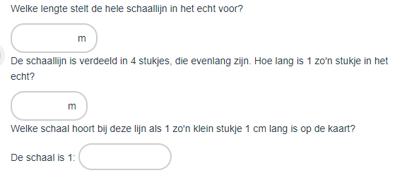

Slide 28
DOELEN BEHAALD?
ik kan rekenen met
mm cm dm m dam hm km
ik kan rekenen met schaal
ik kan rekenen met de verhoudingstabel

